Slide 1

Εισαγωγή στο MatRad για σχεδιασμό πλάνων θεραπείας
Χατζηβασίλογλου Ευφροσύνη, Αριστοτέλειο Πανεπιστήμιο Θεσσαλονίκης, Α.Π.Θ
23 Μαρτίου, 2024
Βασισμένο στις ομιλίες της κ. Ειρήνης Ξανθοπούλου και του κ. Άρη Μαμάρα

Slide 2
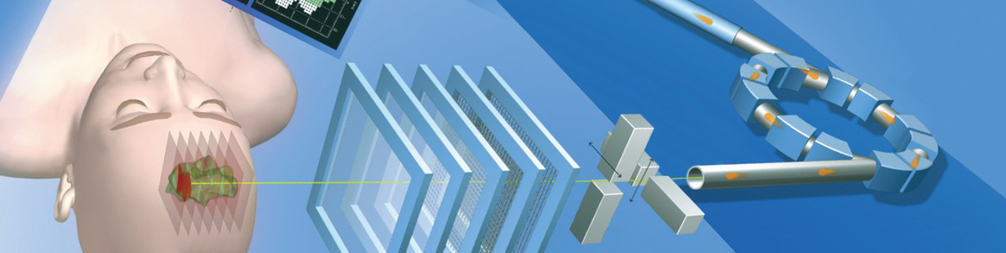

Πώς πραγματοποιείται ο σχεδιασμός ενός πλάνου θεραπείας;

Slide 3
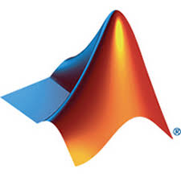

Τι είναι το MatRad;
Το MatRAD είναι ένα εργαλείο λογισμικού ανοιχτού κώδικα, για τον σχεδιασμό πλάνων θεραπείας με ακτινοβολία διαμορφώμενης δέσμης φωτονίων, πρωτονίων και ιόντων άνθρακα.
Είναι εξ ’ολοκλήρου γραμμένο σε γλώσσα MATLAB
Το όνομα του προέρχεται από τον συνδυασμό των λέξεων:
MatLab + Radiation (ακτινοβολία) = MatRad
Αναπτύχθηκε από ειδικούς επιστήμονες στο Γερμανικό κέντρο έρευνας για τον καρκίνο, DKFZ στο Darmstadt.
Χρησιμοποιείται αποκλειστικά για ερευνητικούς και εκπαιδευτικούς σκοπούς.
Πηγή: http://bit.ly/3sX756v
Πηγή: http://bit.ly/3uXfNDt

Slide 4

Που χρησιμοποιείται το MatRad σήμερα;
+30 ΙΝΣΤΙΤΟΥΤΑ
Με χιλιάδες χρήστες παγκοσμίως.
Για περισσότερες πληροφορίες επισκεφτείτε τον χάρτη στον παρακάτω σύνδεσμο:
Link: https://bit.ly/MatRadUsers

Slide 5
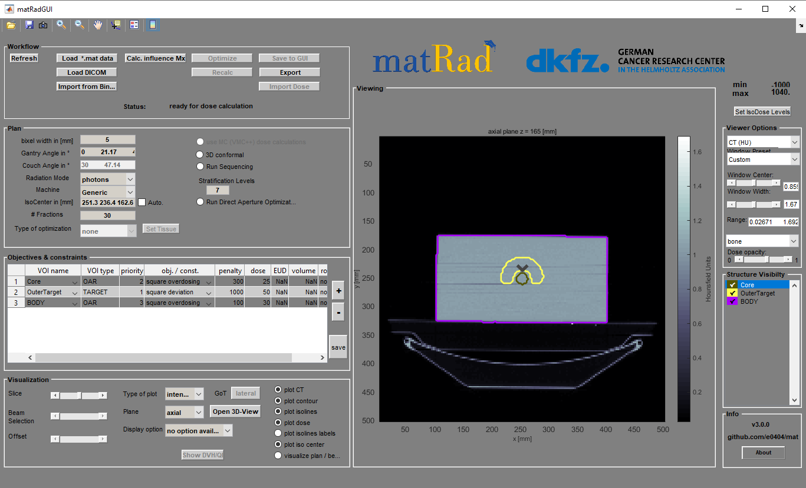
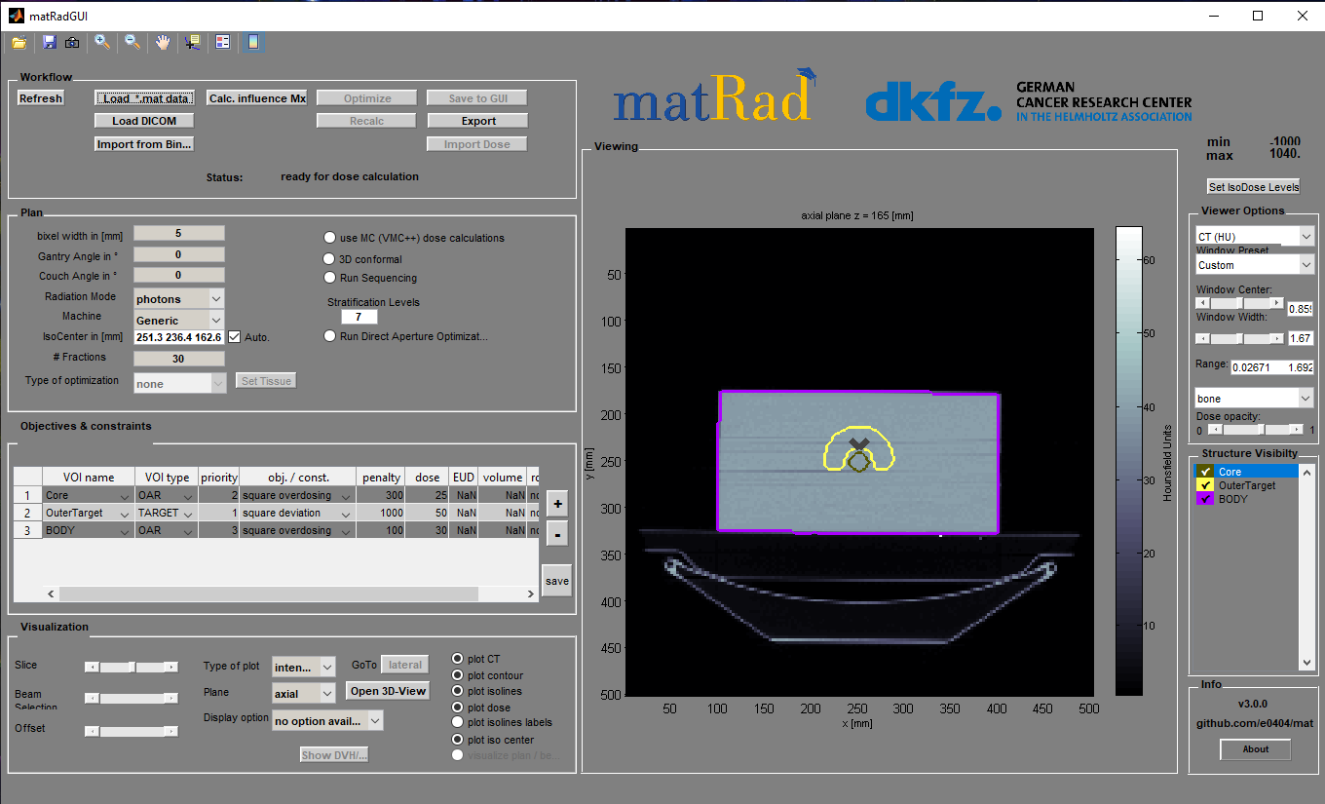
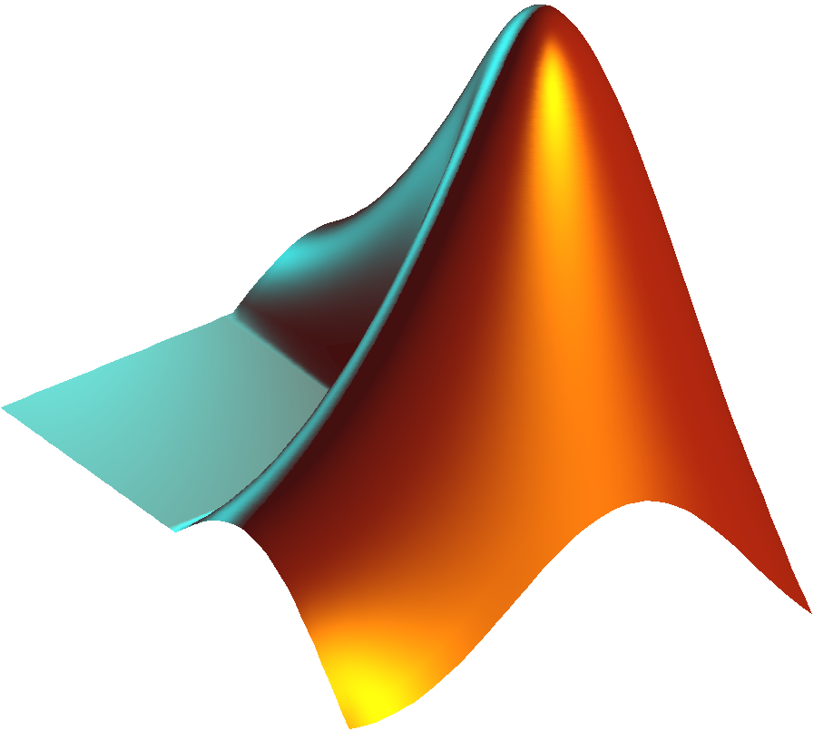

Mε ποιους τρόπους μπορώ να χρησιμοποιήσω το λογισμικό;
Για ερευνητικούς σκοπούς :
Το πρόγραμμα δίνει τη δυνατότητα χρήσης πολλών παραμέτρων, για πιο ρεαλιστικές προσομοιώσεις.
Χρησιμοποιεί τον πλήρη κώδικα του MatLab, για λεπτομερειακή ανάλυση.
Απαιτεί περισσότερη υπολογιστική ισχύ.
Για εκπαιδευτικούς σκοπούς :
Για εκπαιδευτική χρήση συνίσταται η απλοποιημένη μορφή του λογισμικού σε Windows, Linux, Mac.
Απαιτεί λιγότερο αποθηκευτικό χώρο και υπολογιστική ισχύ.
Δεν απαιτεί IDE (ολοκληρωμένο περιβάλλον ανάπτυξης) για τη χρήση του λογισμικού.
⚡⚡⚡
Υπολογιστική
Ισχύ
⚡⚡⚡⚡⚡⚡
Υπολογιστική
Ισχύ

Slide 6
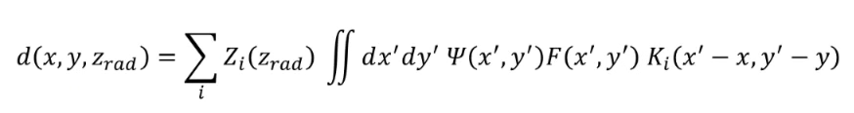
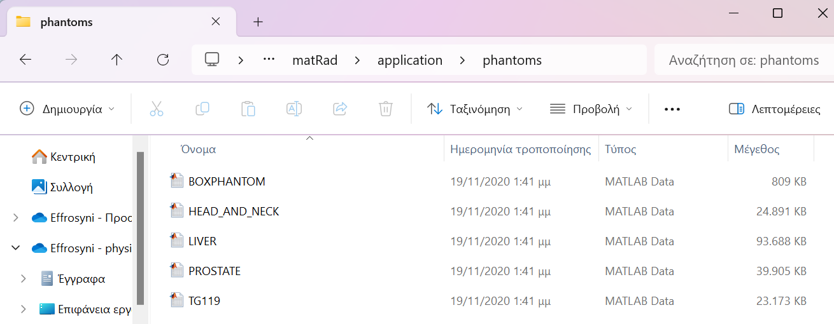
Από τι αποτελείται το MatRad;
Συναρτήσεις του MATLAB για μοντελοποίηση της ροής εργασιών ενός πλάνου θεραπείας
Παραδείγματα αρχείων με δεδομένα ασθενών
Βάσεις δεδομένων (φυσικών δόσεων και βιολογικών επιπτώσεων) για τους απαιτούμενους υπολογισμούς

Slide 7
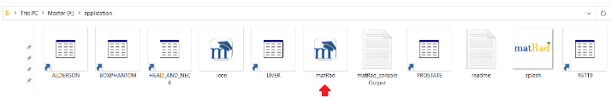
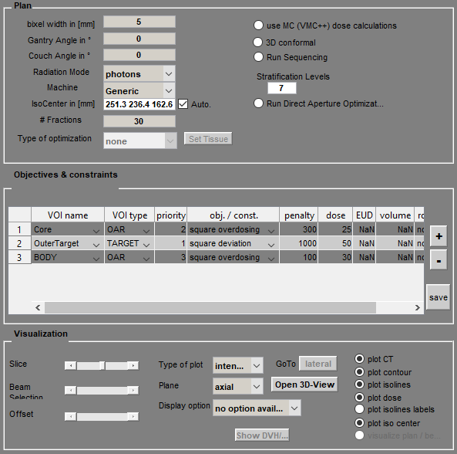
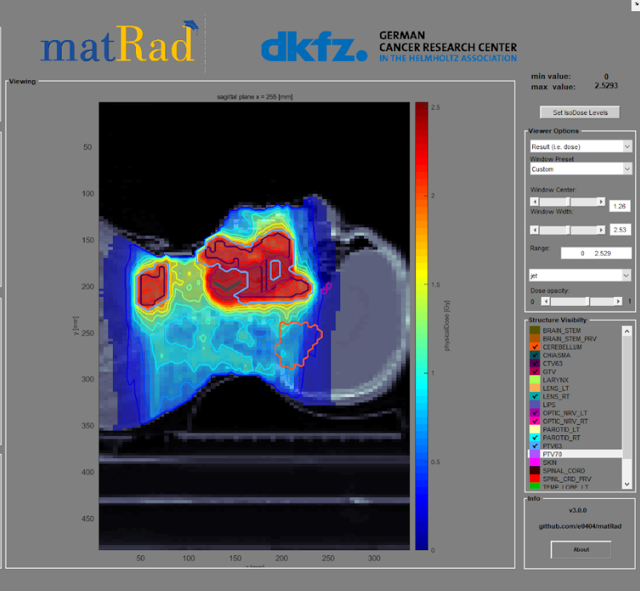
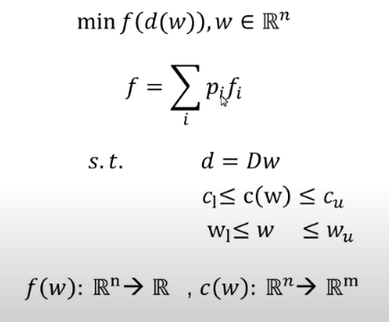
Πώς δουλεύει το MatRad;
Εισάγουμε τα δεδομένα του ασθενούς
Αρχεία δεδομένων:
Δείγμα τεστ (C-phantom)
Ήπαρ (Liver)
Κεφάλι και Λαιμός (Head n Neck)
Θέτουμε τις παραμέτρους του πλάνου θεραπείας
Διαδικάσία
Υπολογίζουμε τη δόση κατανομής στον καρκινικό ιστό μέσω αλγορίθμων
Γίνεται οπτικοποίηση του πλάνου με την τεχνική αντίστροφου σχεδιασμού
Ολοκλήρωση Προσομοίωσης

Slide 8
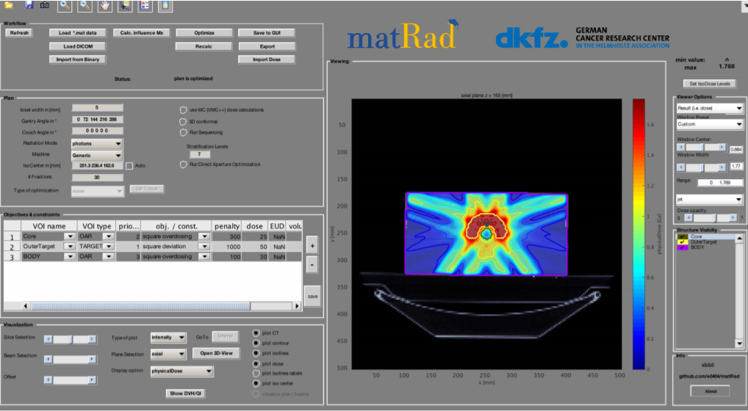
Tο γραφικό περιβάλλον του MatRad

Slide 9
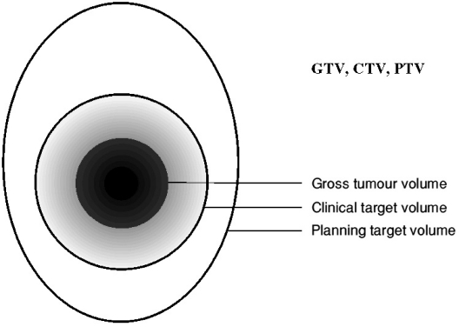
Θεμελειώδεις μονάδες και ορισμοί που χρησιμοποιεί το MatRad
GTV ή gross tumor volume : περιγράφει τον ακριβή χώρο που καταλαμβάνει ο καρκινικός όγκος, όπως προκύπτει από τις ιατρικές απεικονίσεις (CT,MRI) .
CTV ή clinical target volume : εισάγεται για να εξασφαλίσει ότι καλύπτεται ολοκληρωτικά ο καρκινικός όγκος καθώς και κοντινές περιοχές στις οποίες ενδέχεται να έχει εξαπλωθεί, και άρα πρέπει να ακτινοβοληθούν
PTV ή "Planning Target Volume" : είναι ένα επιπλέον περιθώριο που προστίθεται γύρω από το CTV, και αναφέρεται στον χώρο που πρέπει να καλυφθεί από τις ακτίνες, λαμβάνοντας υπόψη πιθανές κινήσεις του ασθενούς και μετατοπίσεις του όγκου κατά τη διάρκεια της θεραπείας.
[εσωτερικό περιθώριο (IM) και ένα επιπλέον περιθώριο για τα σφάλματα μετατόπισης(setup margin, SM)].
SM
ΙΜ

Slide 10
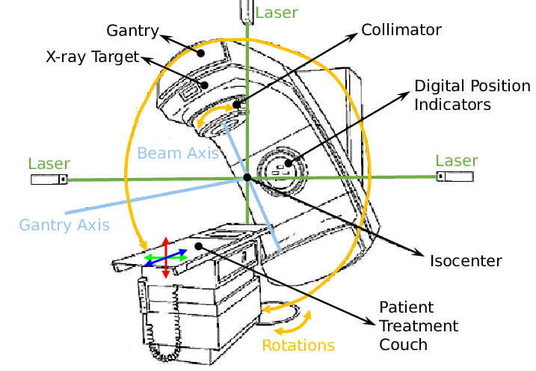

Θεμελειώδεις μονάδες και ορισμοί που χρησιμοποιεί το MatRad
OAR ή “Organs At Risk’’ : δηλαδή τα όργανα που βρίσκονται κοντά στον όγκο στόχο και υπάρχει κίνδυνος να ακτινοβοληθούν. Μόλις τα όργανα σε κίνδυνο εντοπιστούν, πρέπει να σχεδιαστούν στο πλάνο θεραπείας, προσθέτωντας σε αυτά περιθώρια για την κίνησή τους για μεγαλύτερη προστασία.
Gray (Gy) : είναι μονάδα μέτρησης της απορρόφησης ενέργειας που προέρχεται από ιονίζουσα ακτινοβολία. Ισούται με την απορρόφηση ενέργειας ενός τζάουλ από ύλη με μάζα ένα χιλιόγραμμο, 1 $\frac{ Joule}{kg}$.

Slide 11
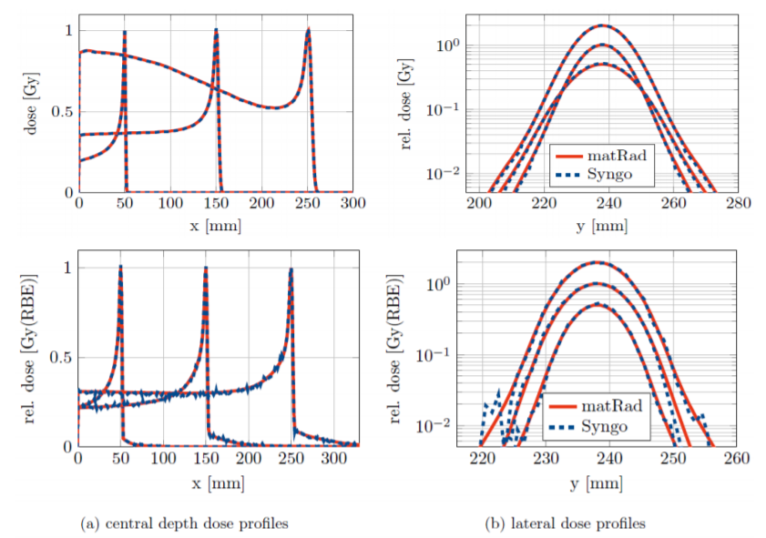
Σύγκριση του MatRad με το κλινικό λογισμικό Syngo
Το λογισμικό Syngo χρησιμοποιείται κλινικά, στην Χαυδελβέργη (HIT). Γίνεται επαγγελματική χρήση από ακτινοφυσικούς σε νοσοκομείο
Απεικόνιση της σχετικής δόσης σε Gray (Gy) συναρτήσει του βάθους της δέσμης στον ανθρώπινο ιστό σε χιλιοστά (mm).
Τα αποτελέσματα σχεδόν ταυτίζονται!!!

Slide 12
Τα χαρακτηριστικά του MatRad
Λογισμικό ανοιχτού κώδικα και δεδομένων ασθενών. Ευρέως διαδεδομένο στην κοινότητα Ιατρικής Φυσικής.
Το Standalone (matRad.exe) μπορεί να χρησιμοποιηθεί χωρίς κάποια άδεια.
Φιλικό προς τον χρήστη και η διαδικασία της προσομοίωσης είναι εύκολη.
Βολικός και γρήγορος εντοπισμός σφαλμάτων.
Απλή σύνταξη συγκριτικά με πιο αφηρημένες γλώσσες προγραμματισμού (π.χ. C++).

Slide 13
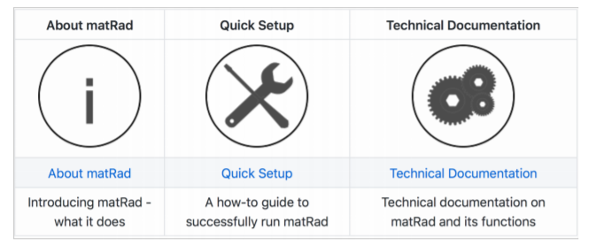
Περισσότερες πληροφορίες για το λογισμικό
Διαθέσιμα πολλά λειτουργικά παραδείγματα του λογισμικού καθώς και αρκετό εκπαιδευτικό υλικό.
29 σελίδες διαθέσιμες στο Wiki:
https://github.com/e0404/matRad/wiki
Η επίσημη σελίδα του λογισμικού δίνεται στον ακόλουθο σύνδεσμο:
https://e0404.github.io/matRad/

Slide 14
Σας ευχαριστώ πολύ για την προσοχή σας!
Σας περιμένουμε να μελετήσουμε αναλυτικότερα στο hands on session!

